Slide 1


신규 공연 브랜드 기획
Team Billy
김민주
| I T
김태리
| 도메인
박정훈
| 통계
송재환
| PM

Slide 2
236,372,100

Slide 3
PAUL McCartney
Sam Smith
Lady Gaga
Beyonce
Coldplay
Metallica
정명훈
Kendrick Lamar
Muse
…

Slide 4


Slide 5

SUPER KRAZY
CULTURE CONTENTS

Slide 6



기획 목적
기존고객 만족 및 신규고객 유치
문화 콘텐츠를 활용한 사회/문화적 영향력 확보
……

Slide 7





분 석

Slide 8





HDFS
SQL
Developer
HUE
Hive SQL
Sqoop
ojdbc 6
Hadoop
Oracle
DBMS
YARN
ojdbc 7
Crawling
- Selenium
- BeautifulSoup
- Request
- Pandas
Python
R Studio
boxplot / corrplot
ggplot / ggscatter
Excel
Folium / Googlemap API

Slide 9
Audiences’
Review (♥↑)
Real estate
Transaction price
CUSTOMER
Performance
Ticket Prices
NAVER Search
Amount Data
1

Slide 10
분석한 것들
CUSTOMER
1

Slide 11
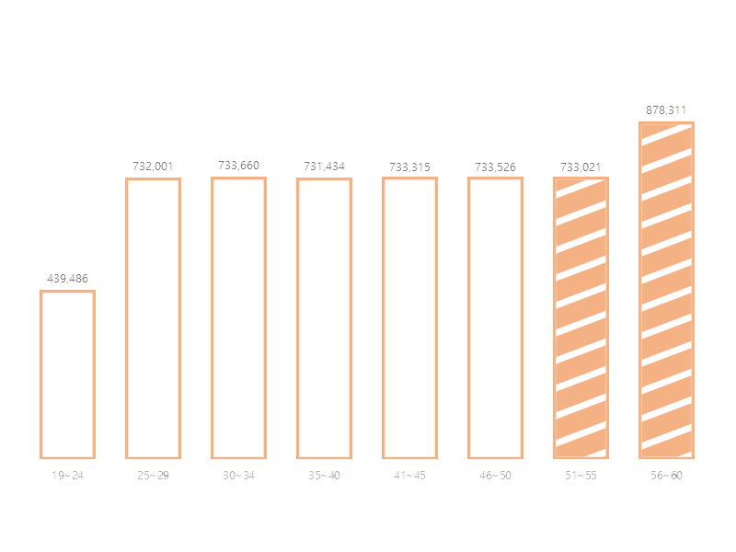
CUSTOMER
AGE GROUP
1

Slide 12
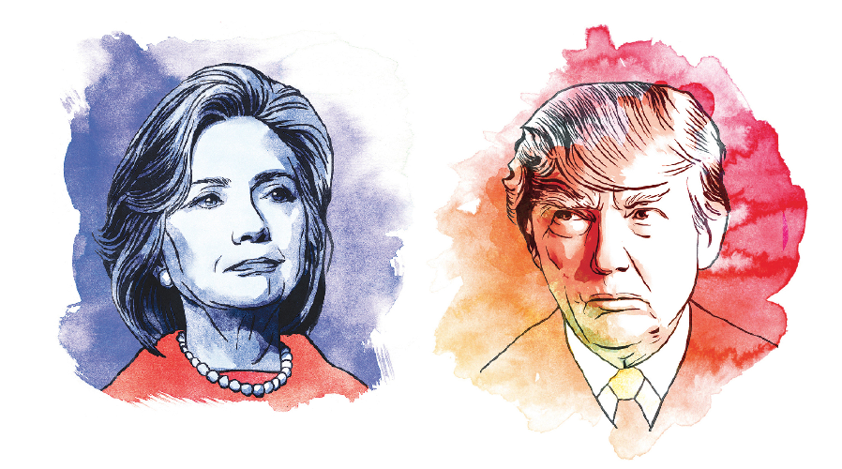
2016년
1

Slide 13
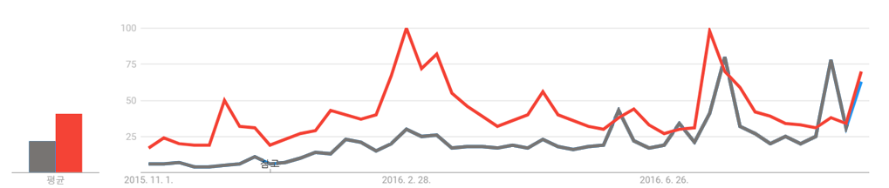
Google Trend 검색량
2015.11 ~ 2016.9
Hillary Clinton
Donald Trump

Slide 14
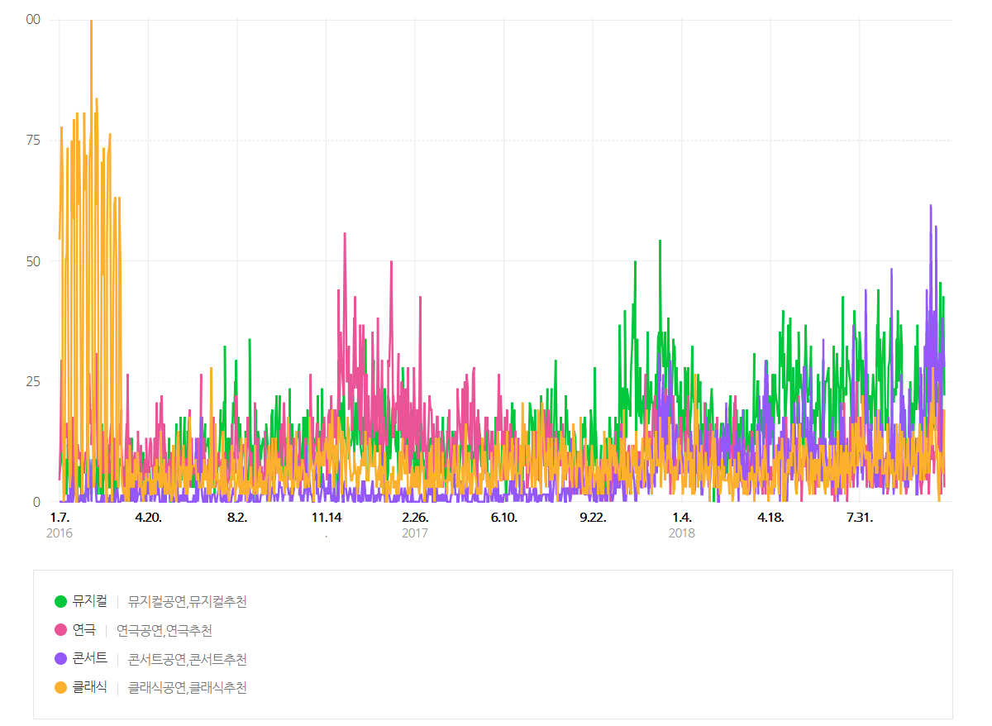
NAVER DataLap
연령대
50~54, 55~60
기간
2016.1 ~ 2018.11

Slide 15
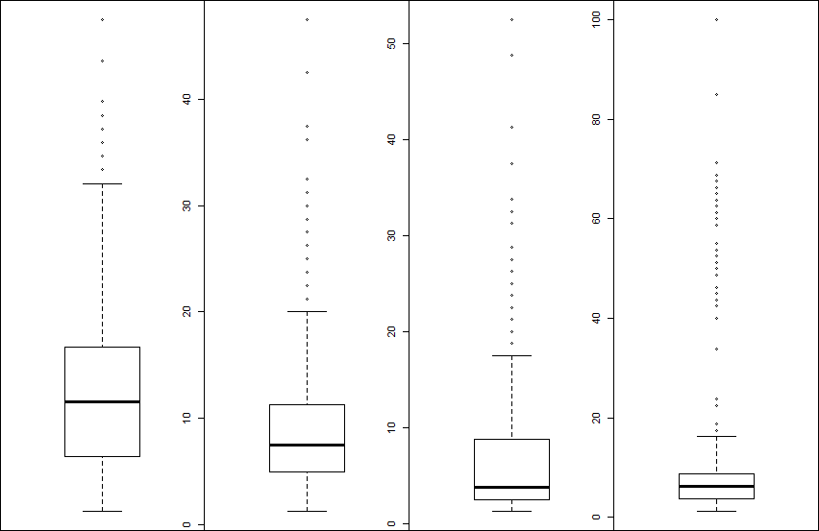
뮤지컬
연극
콘서트
클래식
BOXPLOT
이상치 확인
Q3 + 1.5IQR
Notes:
musical
IQR = Q3 - Q1 = 16.25 - 6.25 = 10.00
Q3 + 1.5*IQR = 16.25 + 1.5*10.00 = 31.25
(31.25 이상의 데이터 개수) = 1029 -1014 = 15
theater
IQR = Q3 - Q1 = 11.25 - 5.00 = 6.25
Q3 + 1.5*IQR = 11.25 + 1.5*6.25 = 20.62
(20.62 이상의 데이터 개수) = 1034 - 981 = 53
concert
IQR = Q3 - Q1 = 8.75 - 2.50 = 6.25
Q3 + 1.5*IQR = 8.75 + 1.5*6.25 = 18.12
(20.62 이상의 데이터 개수) = 745 - 701 = 44
classic
IQR = Q3 - Q1 = 8.75 - 3.75 = 5.00
Q3 + 1.5*IQR = 8.75 + 1.5*5.00 = 16.25
(20.62 이상의 데이터 개수) = 1013 - 959 = 54

Slide 16
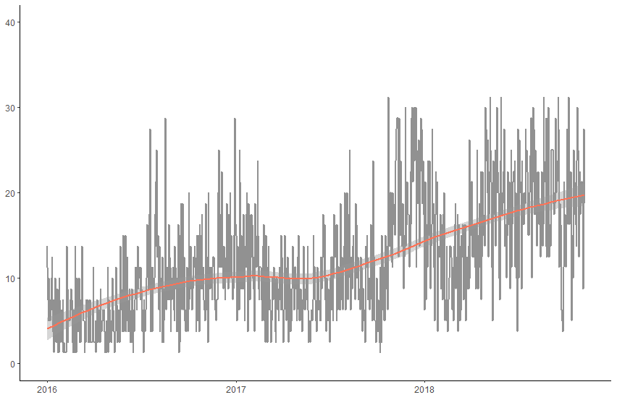
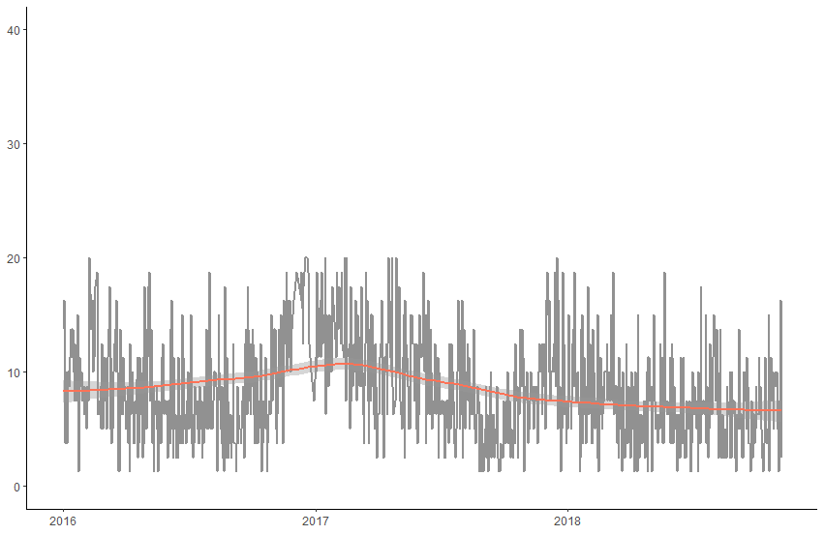
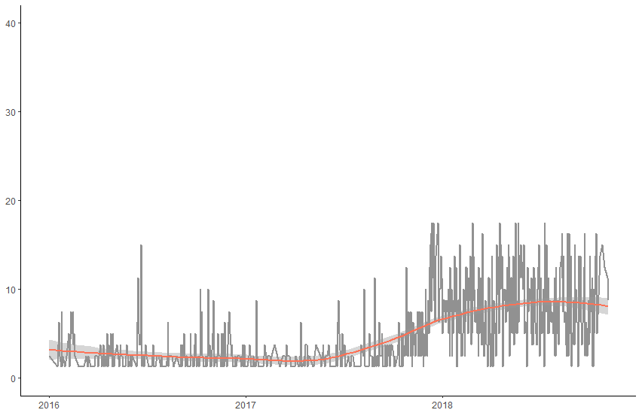
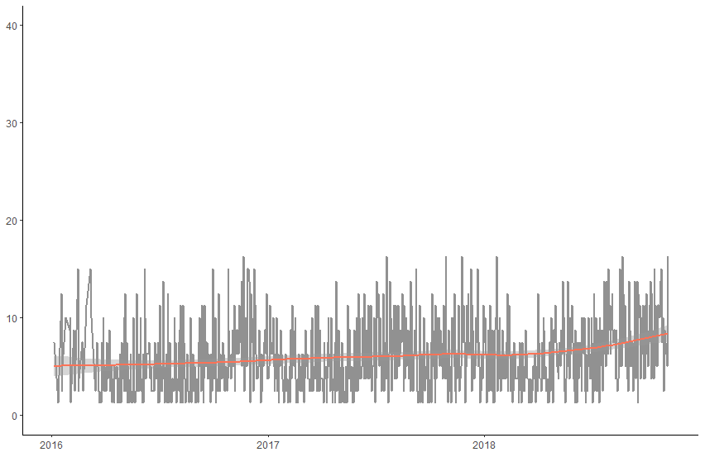
뮤지컬
연극
검색량
추세선
콘서트
클래식

Slide 17
뮤지컬
뮤지컬 선택 이유

Slide 18


MUSICAL
세부 분석
기획 방향
예산 기준
기획 시기

Slide 19

기획 방향 분석
최고의
놀라움
배우
가족
자연어 처리
연출에 감탄
즐거웠다
영감

Slide 20

INTERPARK 뮤지컬 관람 리뷰 자연어 처리 결과 (상위 공감순 160개 리뷰)

Slide 21
의미 있는 상위 키워드
모차르트 (72회)
임차르트 (15회)
감동 (39회)
임태경님 (13회)
토요일밤 (27회)
박효신 (12회)
임태경 (24회)
정그랭 (10회)
헤드윅 (22회)
토미 (10회)
토니 (20회)
조드윅 (10회)

Slide 22
의미 있는 상위 키워드
모차르트 (72회)
헤드윅 (22회)
임차르트 (15회)
조드윅 (10회)
임태경님 (13회)
감동 (39회)
임태경 (24회)
토요일밤 (27회)
토미 (10회)
박효신 (12회)
토니 (20회)
정그랭 (10회)

Slide 23
기획 방향 정리

Slide 24
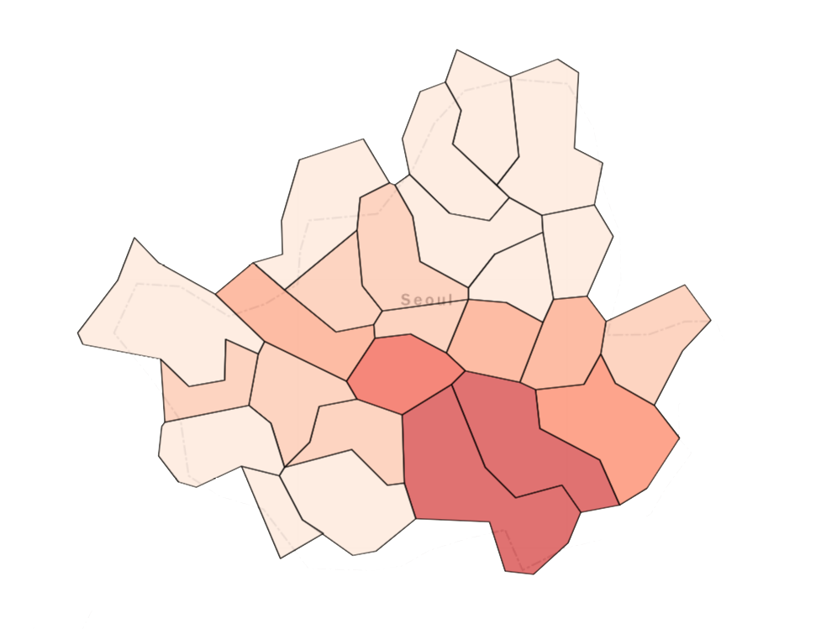
고객 거주지역
5128 ~ 17612(명)

Slide 25
부동산 실거래가
(아파트 매매 기준, 단위 만원)
도 봉 구
35,454
34,454 ~ 149,685
강 남 구
149,685

Slide 26
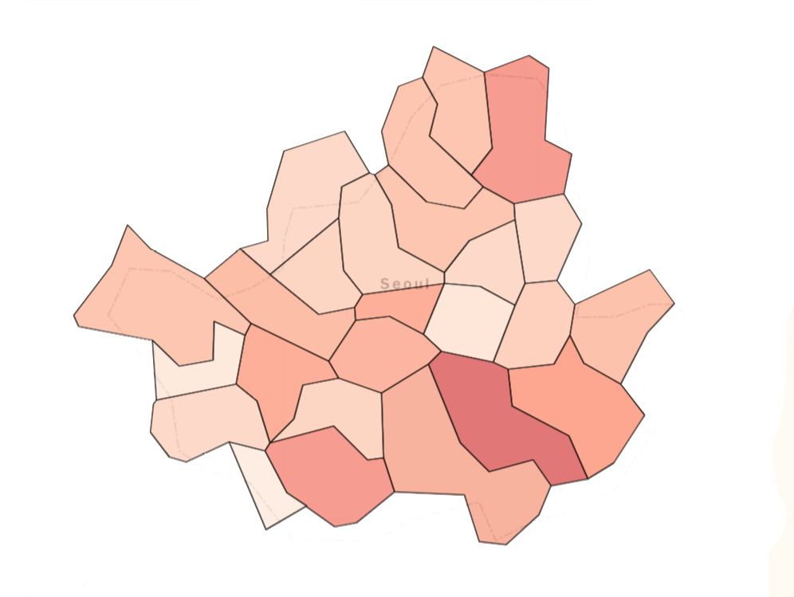

Slide 27

가장 많이 언급된 공연의 공연장
세종문화회관 (60번)
국립극장 해오름극장 (38번)
예술의전당 오페라 극장 (18번)
블루스퀘어 인터파크홀 (7번)

Slide 28
현재 공연 기준 티켓가격
VIP
R
S
A
세종문화회관 (더플레이댓고우즈롱)
70,000원
60,000원
40,000원
국립극장 해오름극장 (토요일밤의 열기)
120,000원
100,000원
60,000원
40,000원
예술의전당 오페라 극장 (웃는 남자)
150,000원
130,000원
90,000원
70,000원
블루스퀘어 인터파크홀 (엘리자벳)
150,000원
130,000원
90,000원
70,000원

Slide 29
현재 공연 기준 티켓가격
VIP
R
S
A
세종문화회관 (더플레이댓고우즈롱)
70,000원
60,000원
40,000원
국립극장 해오름극장 (토요일밤의 열기)
120,000원
100,000원
60,000원
40,000원
113,750원
예술의전당 오페라 극장 (웃는 남자)
150,000원
130,000원
90,000원
70,000원
블루스퀘어 인터파크홀 (엘리자벳)
150,000원
130,000원
90,000원
70,000원
122,500원
105,000원

Slide 30
예산 정리

Slide 31
월별 가입자
1月
2月
3月
4月
5月
6月
7月
8月
9月
10月
11月
12月

Slide 32
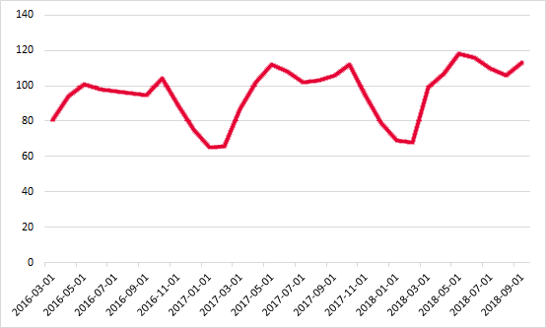
신용카드 승인 내역
예술/문화 부분

Slide 33
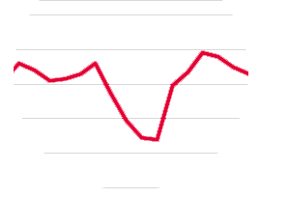
신용카드 승인 내역
예술/문화 부분
5월과 10월
(예술/문화에 대한 카드 승인량이 많고, 가입자수도 많은 달)

Slide 34
제한 사항

Slide 35
보안 사항

